Slide 1

Presentación Proyecto 2: Predicción de asistencia a los estadios de fútbol
Daniel Ríos
Prof. Jesús Ortiz

Slide 2
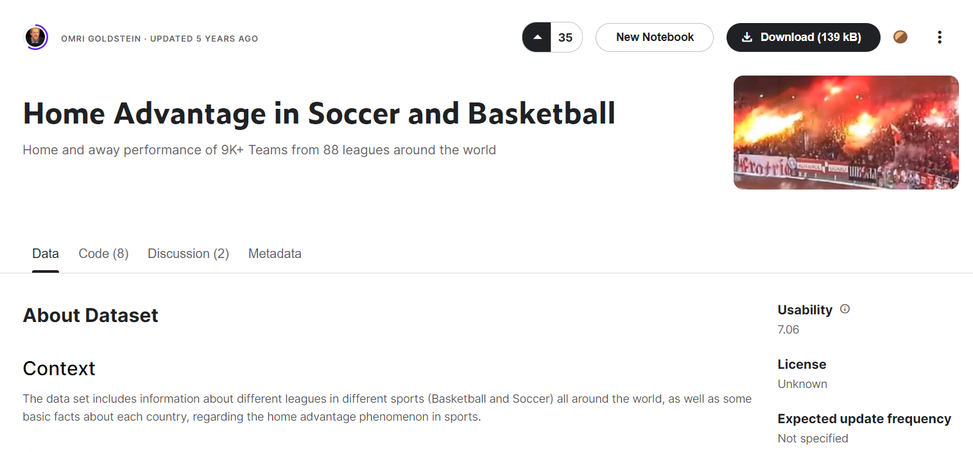
Conjunto de datos
El dataset original contiene 3 conjuntos de datos, el primero tiene información general sobre 88 países, el segundo tiene el rendimiento de 8365 equipos de fútbol desde 2010 a 2016 y el tercero contiene rendimiento de 1216 equipos de la NBA desde 1968 a 2010. Para este trabajo se utilizará sólo la primera base de datos.

Slide 3
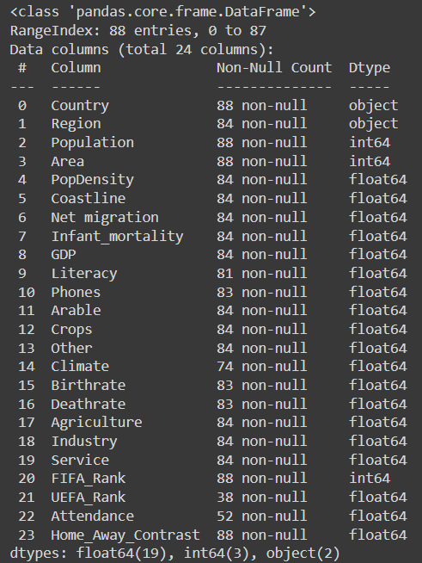
Información del dataset
Este dataset es del año 2016 y contiene información general sobre 88 países, como la población, PIB per cápita, nivel de alfabetización, tasas de natalidad y mortalidad, entre otras. Además, contiene datos de carácter futbolístico como el ranking FIFA, asistencia promedio a los estadios y el factor de ventaja de locales en la liga.

Slide 4
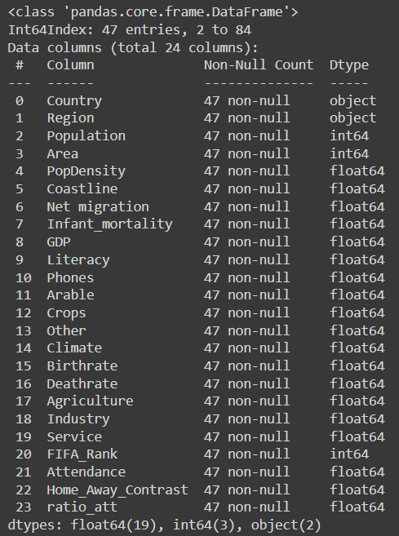
Limpieza
Se observan muchos valores nulos en diversas columnas y no hay valores duplicados.
Se rellenaron los valores nulos de la columna ‘Climate’ generando promedios de clima para cada región del país respectivo.
Los valores nulos de las columnas ‘Literacy’, ‘Phones’, ‘Birthrate’ y ‘Deathrate’, no pudieron ser completados, por lo que esos registros fueron eliminados.
La columna ‘UEFA_Rank’ fue eliminada, ya que no era necesaria para el trabajo.
Se generaron dos dataframe, uno con los registros que poseen un valor válido en ‘Attendance’ y otro para los que tienen un valor nulo en dicha columna.
Finalmente, se creo una columna nueva, llamada ‘ratio_att’, que nace a partir de la división de ‘Attendance’ por ‘Population’.

Slide 5
Visualizaciones

Slide 6
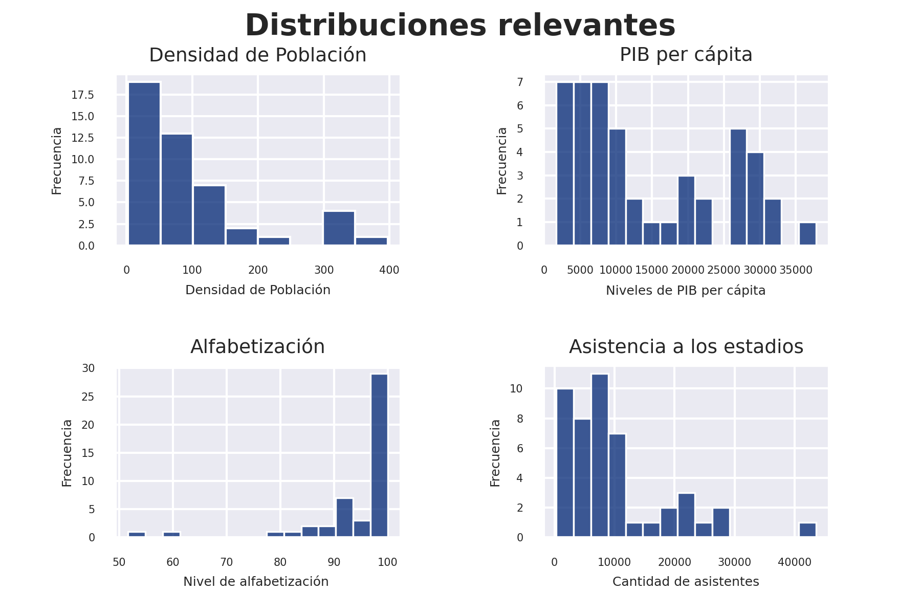
Se encuentran países que en general tienen baja densidad poblacional. Sólo hay algunos valores extremos cercanos a 400.
El rango en que se mueve el PIB per cápita del dataset es bastante amplio, va desde los 5.000 hasta los 350.000 USD. La mayor frecuencia se encuentra en los valores por debajo de 10.000 USD.
Respecto a la alfabetización, vemos que la mayoría de los países, se ubican por sobre 80. Existen algunos valores extremos cercanos a 50 y 60.
En tanto en lo que respecta a asistencia a los estadios, las mayores frecuencias se encuentran por debajo de los 10.000 asistentes.

Slide 7
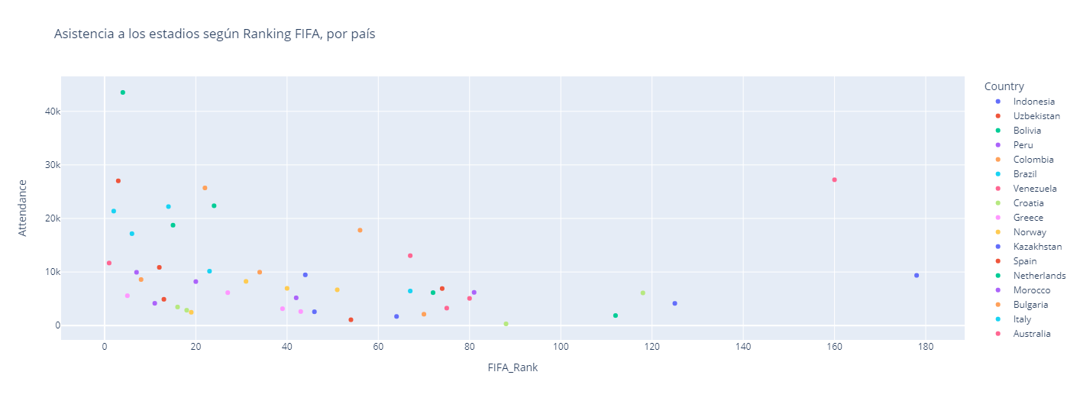
Existe una relación muy leve, observable en los países que están por sobre los 15.000 promedio de asistentes, ya que casi todos se ubican dentro de las 30 mejores selecciones del mundo.

Slide 8
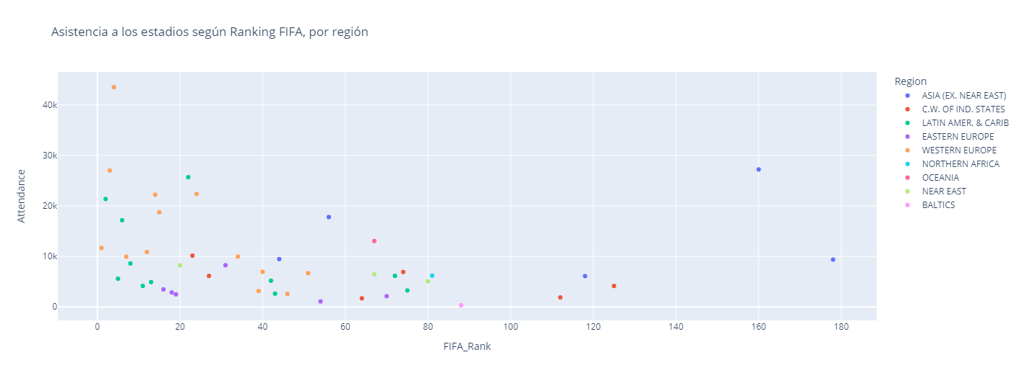
En general los países de Europa Occidental presentan cierta relación entre el aumento en el Ranking FIFA y el aumento en la asistencia a los estadios. Además, se trata en general de selecciones con mucha historia en el fútbol.
Un caso similar se observa en Latinoamérica, donde los países con selecciones más poderosas presentan mayor asistencia a los estadios en sus respectivas ligas.

Slide 9
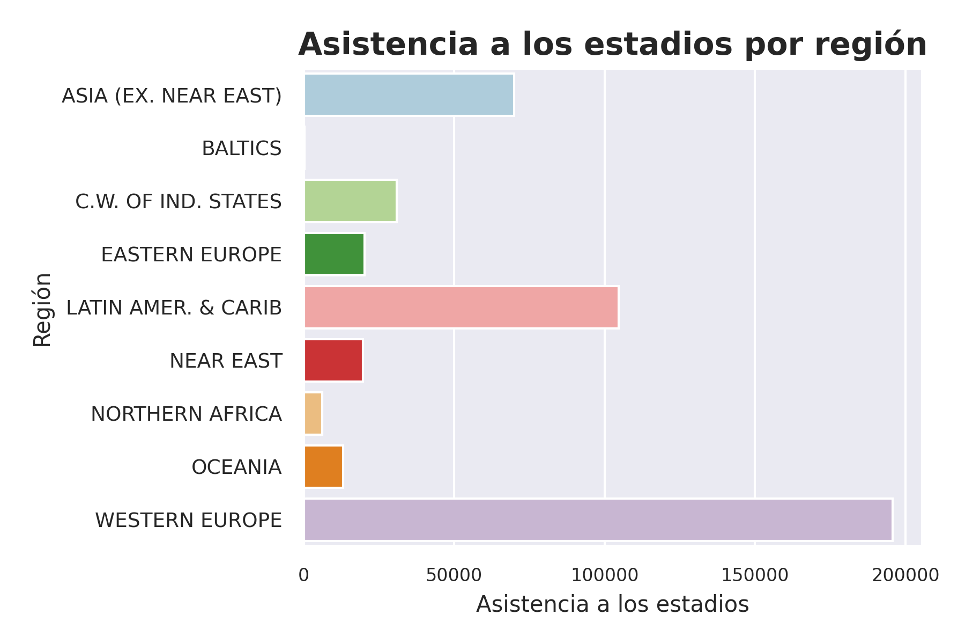
Europa Occidental es por lejos la región que más gente lleva a los estadios, seguida por Latinoamérica y el caribe.

Slide 10
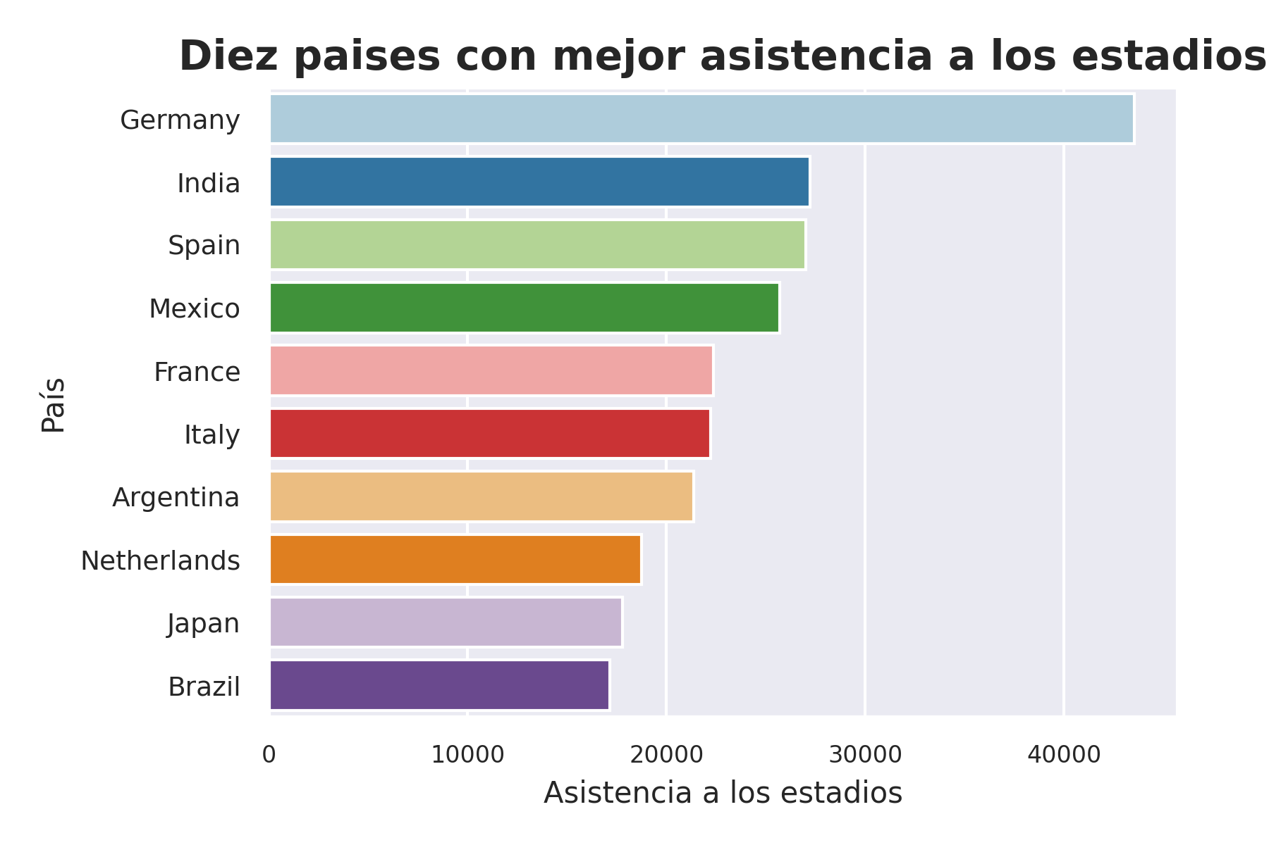
La lista de países con mayor asistencia a los estadios la encabeza por amplio margen Alemania, seguida de India y España.

Slide 11
Modelos

Slide 12
Etapa 1
Para esta primera etapa se realizaron los siguientes modelos:
Regresión Lineal
KNN Regressor
Decision Tree Regressor
Random Forest Regressor
Se utilizaron todas las columnas salvo ‘Country’ y ‘Region’, ya que eran las únicas de tipo objeto del dataset.
Se separaron los datos en 70% entrenamiento y 30% testeo, y se realizó escalamiento para todos los modelos.
Además, para cada modelo se generó la predicción de ratios de asistencia para dataset completo, pudiendo obtener una diferencia entre el ratio real y el predicho.

Slide 13
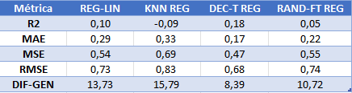
Resultados Etapa 1
No se obtienen muy buenos resultados de estos modelos. Sin embargo, se destaca el Decision Tree Regressor, que obtiene un R2 relativamente bueno y diferencias porcentuales no muy altas.

Slide 14
Etapa 2
Para esta segunda etapa se realizaron los siguientes modelos:
KNN Regressor
Decision Tree Regressor
Random Forest Regressor
Se utilizaron todas las columnas salvo ‘Country’ y ‘Region’, ya que eran las únicas de tipo objeto del dataset.
Se separaron los datos en 70% entrenamiento, 15% testeo y 15% validación, ya que se hará una optimización y se realizó escalamiento para todos los modelos.
Además, para cada modelo se generó la predicción de ratios de asistencia para dataset completo, pudiendo obtener una diferencia entre el ratio real y el predicho.

Slide 15
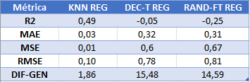
Resultados Etapa 2
Se obtienen muy buenos resultados para KNN Regressor, pero muy malos para el resto de los modelos.

Slide 16
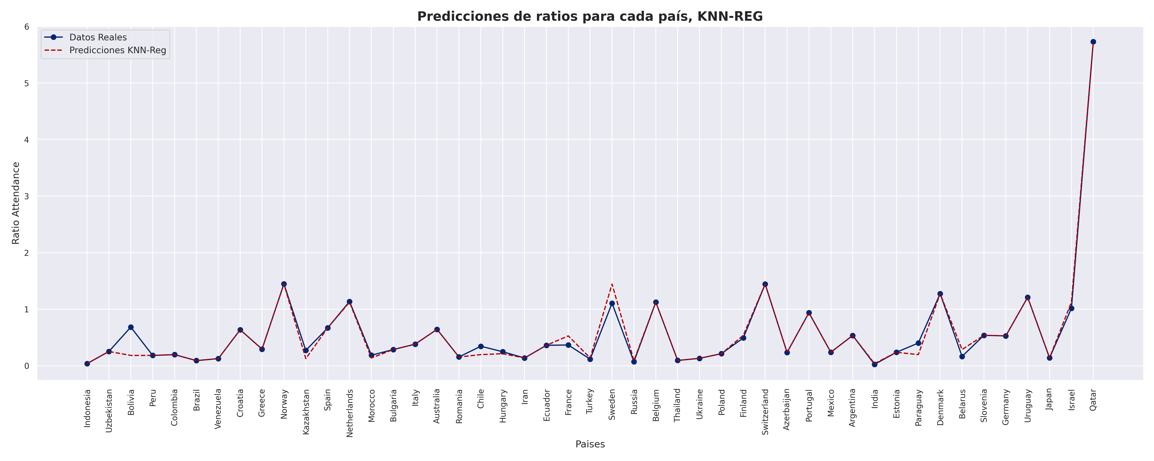
En general se observan buenos resultados de predicción para casi todos los países. Sólo tiene problemas para predecir correctamente a 15 países, que corresponden a casi el 32% de la muestra. Dentro de ese 32%, sólo 4 países, que corresponden aproximadamente al 8% de la muestra, tienen diferencias de más de 20 puntos base.

Slide 17
Conclusiones
En general las variables del dataset no logran explicar satisfactoriamente nuestra variable objetivo. Probablemente haya otras variables que afecten la asistencia a los estadios, como por ejemplo el grado de futbolización del país o de la competitividad del campeonato.
Queda pendiente la aplicación del modelo más exitoso a la parte del dataset que no tenía datos de asistencia a los estadios, para determinar como se comporta el modelo en condiciones de aprendizaje no supervisado.

